Slide 1


Patrón Iterator y Composite
DESARROLLO BASADO EN MODELOS
Integrantes:
Carlos Santiago Blas Romero 201658280
Ivonne Vargas García 201957846

Slide 2
Patrón Iterator
El patrón iterador proporciona una forma de acceder secuencialmente a los elementos de un objeto agregado sin exponer su representación subyacente.
Permite atravesar los elementos de un agregado sin exponer la implementación subyacente.
Coloca la tarea de atravesar en el objeto iterador, no en el agregado. Lo que simplifica la implementación y la interfaz agregada, y coloca la responsabilidad donde debería estar.

Slide 3
Patrón Iterator
El otro impacto importante en su diseño es que el patrón del iterator asume la responsabilidad de atravesar los elementos y otorga esta responsabilidad al objeto del iterator, no al objeto agregado
Esto no solo mantiene la interfaz agregada y la implementación más simples, sino que elimina la responsabilidad de la iteración del agregado y mantiene el agregado enfocado en sus únicas tareas, no en la iteración.

Slide 4
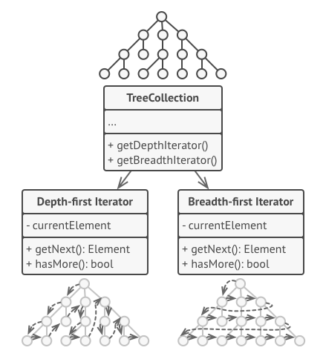
Patrón Iterator
Es un patrón de diseño de comportamiento que te permite recorrer elementos de una colección sin exponer su representación subyacente (lista, pila, árbol, etc.).
La idea central del patrón Iterator es extraer el comportamiento de recorrido de una colección y colocarlo en un objeto independiente llamado iterador.

Slide 5
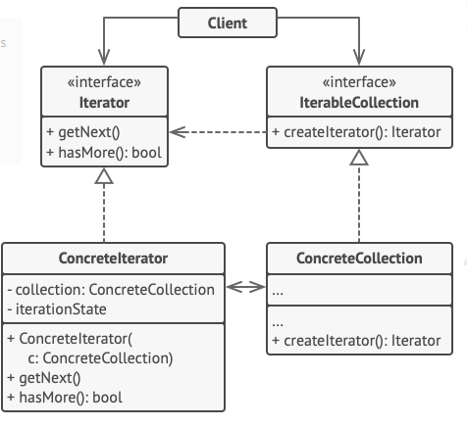
Patrón Iterator: Estructura
1.- La interfaz Iteradora declara las operaciones necesarias para recorrer una colección: extraer el siguiente elemento, recuperar la posición actual, reiniciar la iteración, etc.
2.- Los Iteradores Concretos implementan algoritmos específicos para recorrer una colección. El objeto iterador debe controlar el progreso del recorrido por su cuenta. Esto permite a varios iteradores recorrer la misma colección con independencia entre sí.

Slide 6
Patrón Iterator: Estructura
3.- La interfaz Colección declara uno o varios métodos para obtener iteradores compatibles con la colección. Observa que el tipo de retorno de los métodos debe declararse como la interfaz iteradora de forma que las colecciones concretas puedan devolver varios tipos de iteradores.
4.- Las Colecciones Concretas devuelven nuevas instancias de una clase iteradora concreta particular cada vez que el cliente solicita una. El resto del código debe estar en la misma clase.

Slide 7
Patrón Iterator: Estructura
5.- El Cliente debe funcionar con colecciones e iteradores a través de sus interfaces. De este modo, el cliente no se acopla a clases concretas, permitiéndote utilizar varias colecciones e iteradores con el mismo código cliente. Normalmente, los clientes no crean iteradores por su cuenta, en lugar de eso, los obtienen de las colecciones. Sin embargo, en algunos casos, el cliente puede crear uno directamente.

Slide 8
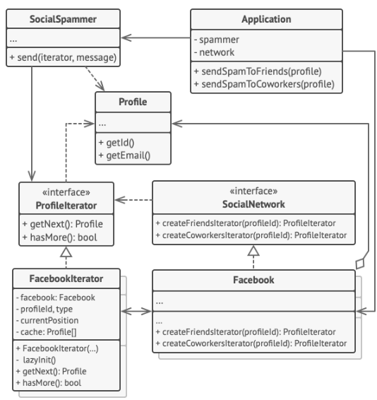
En este ejemplo, el patrón Iterator se utiliza para recorrer un tipo especial de colección que encapsula el acceso al grafo social de Facebook. La colección proporciona varios iteradores que recorren perfiles de distintas formas.

Slide 9
Condiciones/Restricciones
El iterador ‘amigos’ puede utilizarse para recorrer los amigos de un perfil dado. El iterador ‘colegas’ hace lo mismo, excepto que omite amigos que no trabajen en la misma empresa que la persona objetivo. Ambos iteradores implementan una interfaz común que permite a los clientes extraer perfiles sin profundizar en los detalles de la implementación, como la autenticación y el envío de solicitudes REST.
El código cliente no está acoplado a clases concretas porque sólo trabaja con colecciones e iteradores a través de interfaces. Si decides conectar tu aplicación a una nueva red social, sólo necesitas proporcionar nuevas clases de colección e iteradoras, sin cambiar el código existente.

Slide 10
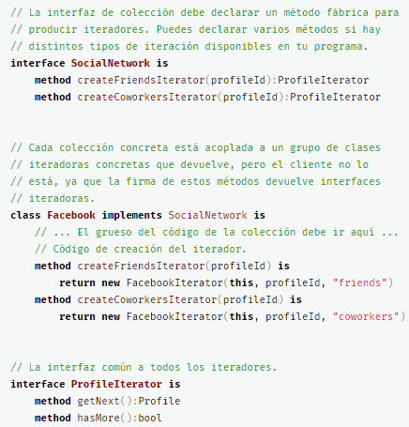
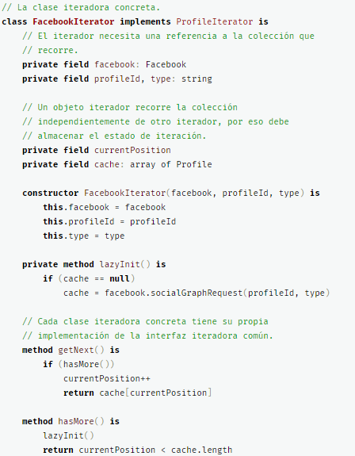

Slide 11
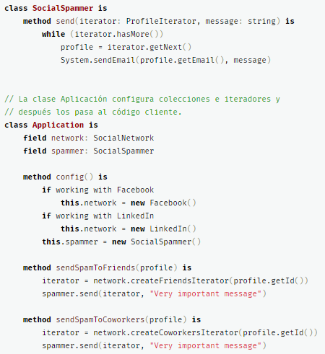

Slide 12
PROS Y CONTRAS
Principio de responsabilidad única. Puedes limpiar el código cliente y las colecciones extrayendo algoritmos de recorrido voluminosos y colocándolos en clases independientes.
Principio de abierto/cerrado. Puedes implementar nuevos tipos de colecciones e iteradores y pasarlos al código existente sin descomponer nada.
Puedes recorrer la misma colección en paralelo porque cada objeto iterador contiene su propio estado de iteración.
Puedes retrasar una iteración y continuar cuando sea necesario.
Aplicar el patrón puede resultar excesivo si tu aplicación funciona únicamente con colecciones sencillas.
Utilizar un iterador puede ser menos eficiente que recorrer directamente los elementos de algunas colecciones especializadas.

Slide 13
Patrón Composite
El patrón compuesto le permite componer objetos en estructuras de árbol para representar parte-todo. Composite permite a los clientes tratar objetos individuales y composiciones de objetos de manera uniforme
Composite es un patrón de diseño estructural que te permite componer objetos en estructuras de árbol y trabajar con esas estructuras como si fueran objetos individuales.

Slide 14
Patrón Composite
El concepto básico del patrón Composite consiste en representar objetos simples y sus containers, en una clase abstracta de manera que puedan ser tratados uniformemente.
La finalidad del patrón Composite es, mejorar la gestión de problemas de diseño recurrentes en la programación orientada a objetos. El resultado deseado es un software flexible, caracterizado por objetos fácilmente implementables, intercambiables, reutilizables y testeables.

Slide 15
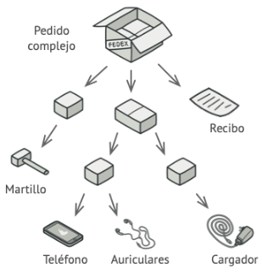
Patrón Composite
El uso del patrón Composite sólo tiene sentido cuando el modelo central de tu aplicación puede representarse en forma de árbol.
Para implementar jerarquías parte-todo, el patrón Composite proporciona una interfaz de componentes unificada para los objetos simples, también llamados objetos leaf, y los objetos complejos.
Los objetos leaf simples integran esta interfaz directamente, mientras que los objetos complejos envían peticiones específicas del cliente automáticamente a la interfaz y a sus componentes subordinados.

Slide 16
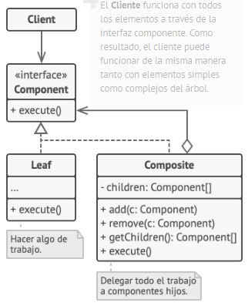
Patrón Composite: Estructura
La interfaz Componente describe operaciones que son comunes a elementos simples y complejos del árbol.
La Hoja es un elemento básico de un árbol que no tiene subelementos. Normalmente, los componentes de la hoja acaban realizando la mayoría del trabajo real, ya que no tienen a nadie a quien delegar el trabajo.

Slide 17
Patrón Composite: Estructura
3. El Contenedor (también llamado compuesto) es un elemento que tiene subelementos: hojas u otros contenedores. Un contenedor no conoce las clases concretas de sus hijos. Funciona con todos los subelementos únicamente a través de la interfaz componente. Al recibir una solicitud, un contenedor delega el trabajo a sus subelementos, procesa los resultados intermedios y devuelve el resultado final al cliente.

Slide 18
Patrón Composite: Estructura
4. El Cliente funciona con todos los elementos a través de la interfaz componente. Como resultado, el cliente puede funcionar de la misma manera tanto con elementos simples como complejos del árbol.

Slide 19
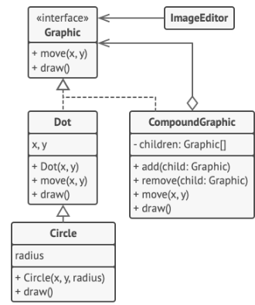
En este ejemplo, el patrón Composite te permite implementar el apilamiento (stacking) de formas geométricas en un editor gráfico.

Slide 20
Condiciones/Restricciones
La clase GráficoCompuesto es un contenedor que puede incluir cualquier cantidad de subformas, incluyendo otras formas compuestas. Una forma compuesta tiene los mismos métodos que una forma simple. Sin embargo, en lugar de hacer algo por su cuenta, una forma compuesta pasa la solicitud de forma recursiva a todos sus hijos y “suma” el resultado.
El código cliente trabaja con todas las formas a través de la interfaz común a todas las clases de forma. De este modo, el cliente no sabe si está trabajando con una forma simple o una compuesta. El cliente puede trabajar con estructuras de objetos muy complejas sin acoplarse a las clases concretas que forman esa estructura.

Slide 21
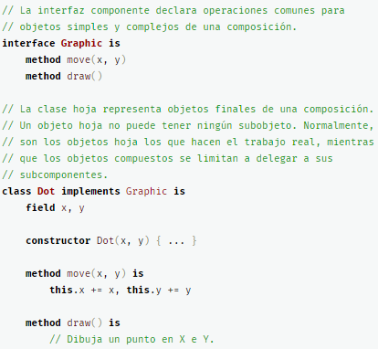

Slide 22
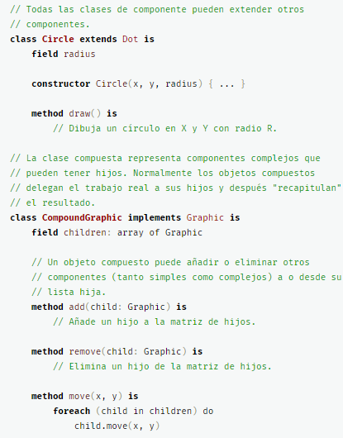
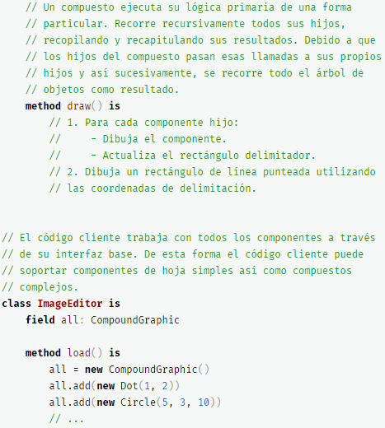

Slide 23
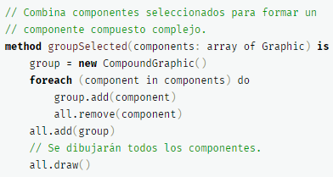

Slide 24
PROS Y CONTRAS DE COMPOSITE
Puedes trabajar con estructuras de árbol complejas con mayor comodidad: utiliza el polimorfismo y la recursión en tu favor.
Principio de abierto/cerrado. Puedes introducir nuevos tipos de elemento en la aplicación sin descomponer el código existente, que ahora funciona con el árbol de objetos.
Puede resultar difícil proporcionar una interfaz común para clases cuya funcionalidad difiere demasiado. En algunos casos, tendrás que generalizar en exceso la interfaz componente, provocando que sea más difícil de comprender.

Slide 25
GRACIAS

